Slide 1

LELEC2103 - Projet 3 Électricité
2018 - 2019
Thibault Fievez
Simon Santacatterina
Martin Fockedey
Noémie Bidoul
Professeur
Jean-Didier Legat Assistants Ludovic Moreau
Mathieu Xhonneux

Slide 2
Structure
Introduction
Présentation du jeu
Timeline du projet
Schéma bloc du système
Communication entre les différents blocs
Software
Conclusion

Slide 3

> 1 Introduction

Slide 4
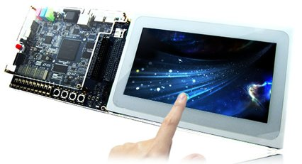
Pré-requis et cadre du projet
Contexte : création d’un jeu vidéo en utilisant
DE10-Nano, MyPi-Nano, Multi-Touch Screen
Baremetal avec un RTOS
Pré-requis
Un jeu en temps réel, synchronisé, robuste et avec lancement automatique
Un µAbassi avec plusieurs tâches HPS​
Une communication robuste et synchronisée
Une implémentation et un design original

Slide 5
> 2 Présentation du jeu
2.1 Règles du jeu 2.2 Caractéristiques du Gameplay 2.3 Navigation

Slide 6
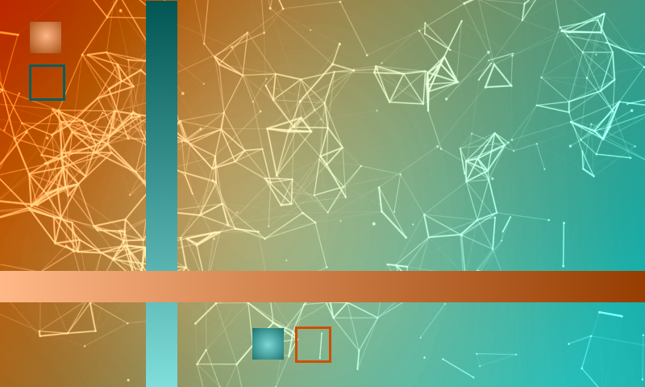
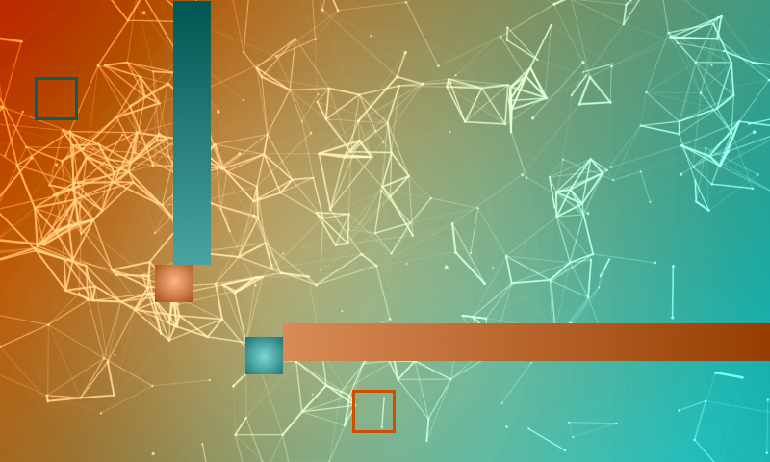
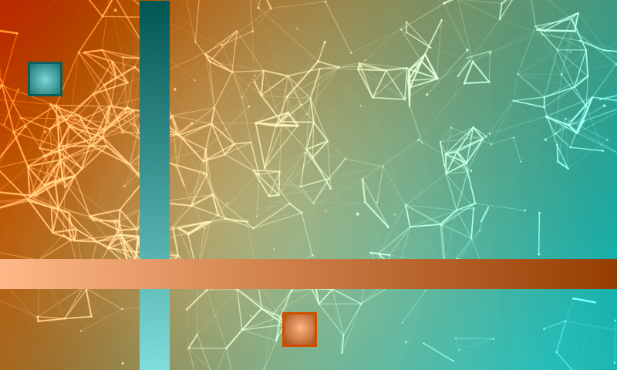
Règles du jeu
But
> Coopérez avec l’autre joueur, pour atteindre vos positions finales respectives
Environnement
> Deux joueurs de couleur (thème) opposé > Des “streams” directionnels
> Bloquez les streams de couleur (thème) opposé à la vôtre > Évitez les streams de votre couleur - sous peine de mourir!
Stratégie

Slide 7
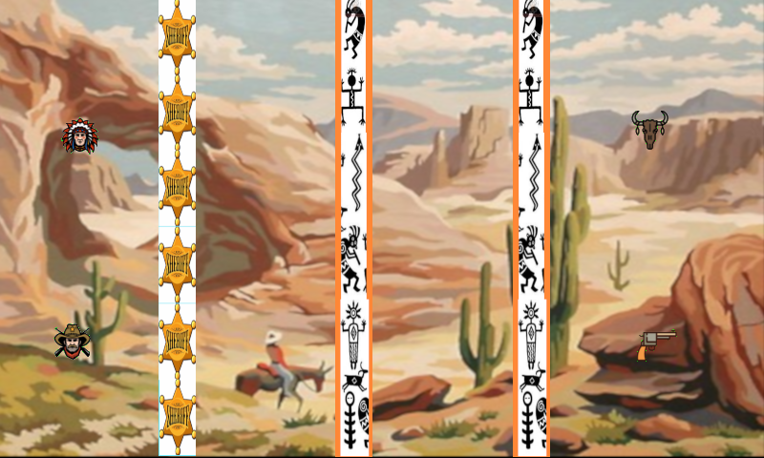
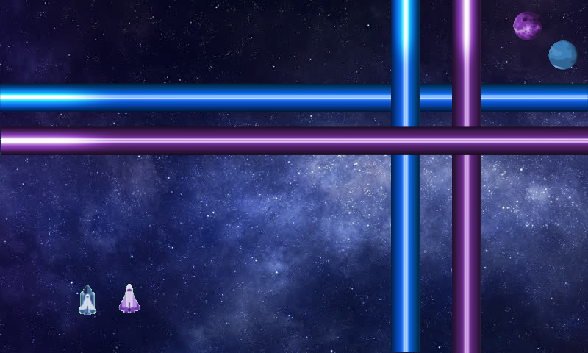
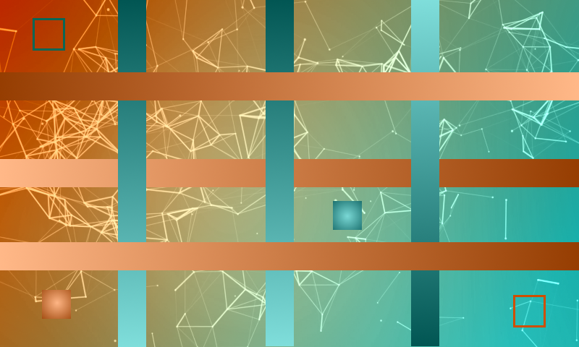
Caractéristiques du Gameplay
> Des niveaux à difficulté croissante
2 niveaux tutoriels basiques 3 niveaux avancés 1 niveau bonus
> Une thématique graphique différente pour chaque niveau Personnages Positions finales Streams Fond d’écran

Slide 8
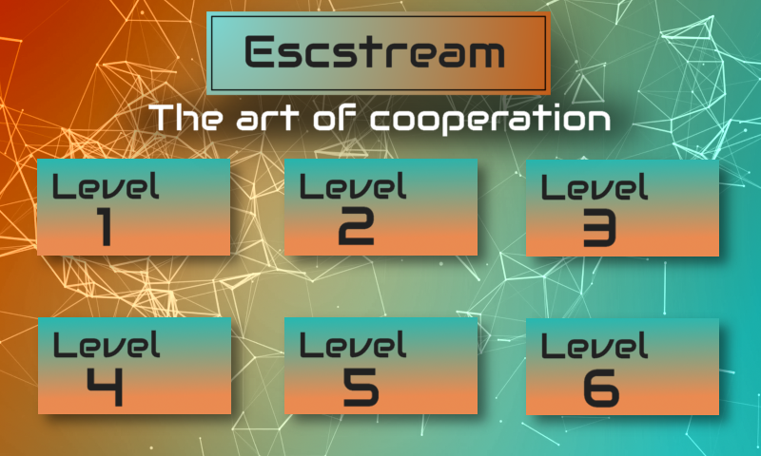
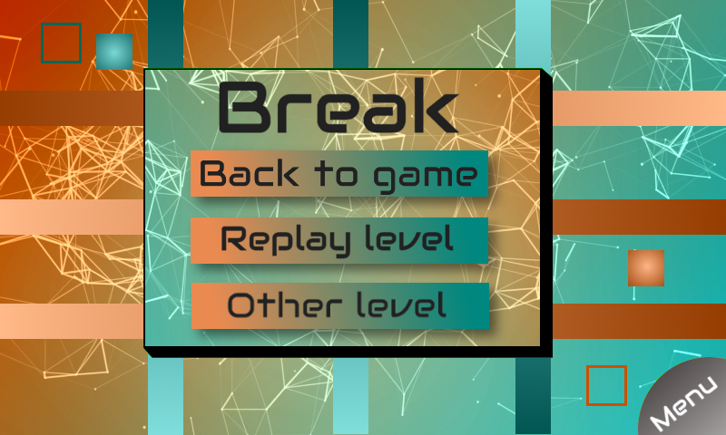
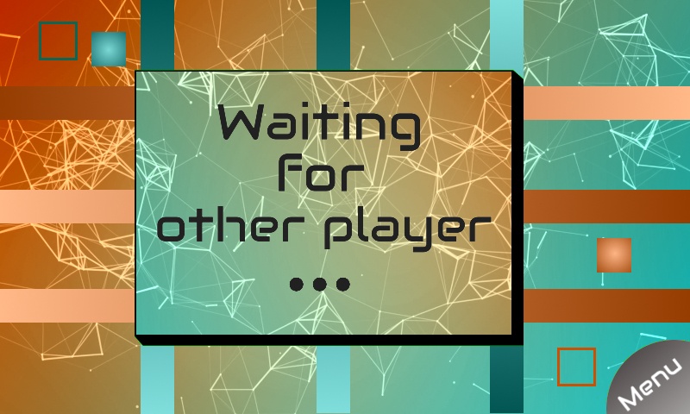
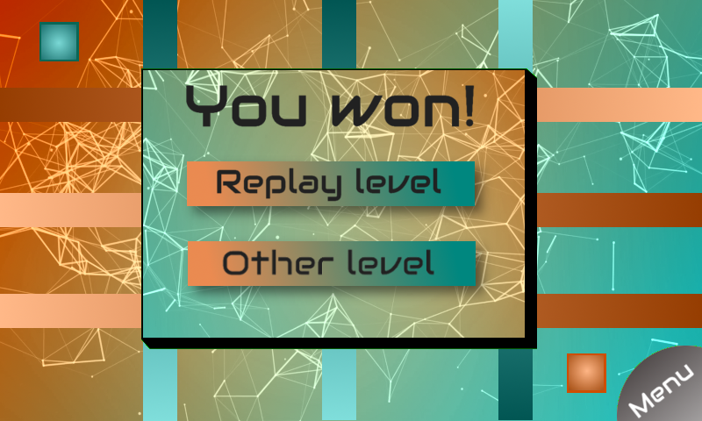
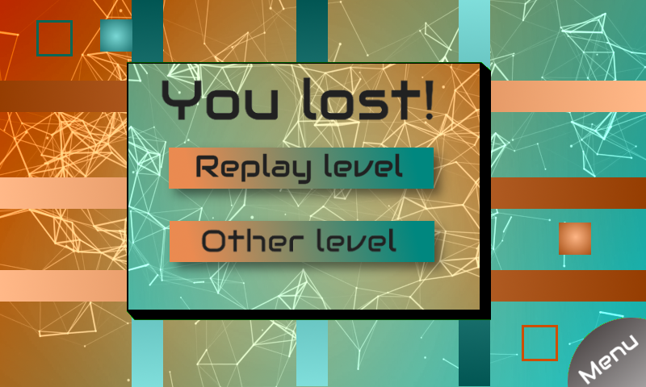
Navigation
> Sélection de niveau imposée à l’autre par principe du “premier arrivé”
> Possibilité de… Mettre le jeu en pause (autre joueur en attente) Réinitialiser sa position
> Défaites/victoires détectées en même temps par les deux joueurs

Slide 9
> 3 Timeline du projet

Slide 10
Timeline
Implémentation basique sur PC (règles du jeu), un seul niveau
Ajout d’images (gestion de l’affichage, stockage en mémoire)
Pâques
Implémentation sur écran tactile, avec graphismes basiques (géométrie simple) Création de nouveaux niveaux
Perfectionnement du menu de navigation intra/inter-niveaux

Slide 11
> 4 Schéma bloc du système

Slide 12
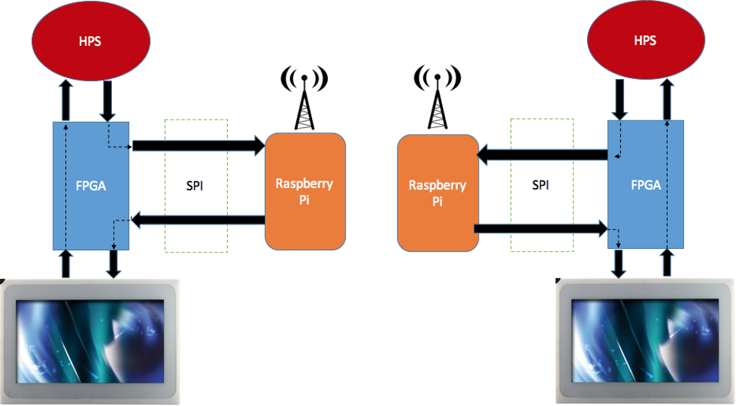
Schéma bloc du système

Slide 13
> 4 Communication inter-blocs
4.1 Raspberry - Raspberry 4.2 Raspberry - (FPGA) - HPS 4.3 MTL2 - (FPGA) - HPS

Slide 14
Communication Raspberry - Raspberry
2 connections TCP over IP basés sur des sockets​
2 connections TCP , utilisant 2 ports différents, l'un pour l'envoie l'autre pour la réception​
2 threads pour recevoir et envoyer simultanément​
Un packet est envoyé seulement si il est différent du précédent
Lvl
Flags
X coord.
Y coord.
4 bits de level : autorisant jusqu’à 16 niveaux
4 bits de flag : indiquant l’état du jeu
12 bits de coordonnées x
12 bits de coordonnées y
La taille de l’écran est de 800/480 → seul 10 bits nécessaires en x et et 9 en y

Slide 15
Communication avec l’HPS
HPS-Raspberry
Échange des informations entre players
Communication SPI
IRQs déclenchés par le raspberry à une fréquence de 20Hz
Le dernier paquet écrase le précédent et change les variables de l’HPS
HPS-MTL2
Gestion des touch event
Communication PIO entre le FPGA et le MTL2
IRQs déclenchés par le MTL2
Le dernier Touch event est mis dans une queue

Slide 16
> 6 Software
5.1 Multitasking 5.2 Affichage des images 5.3 Synchronisation des players

Slide 17
Multitasking
Système multitask à 2 tâches
Tâche principale
mets à jour les flags
mets à jour le paquet envoyé
mets à jour la structure LVL
envoie la structure LVL à la tâche d’affichage
Tâche d’affichage
affiche sur l’écran le jeu sur base de :
la structure LVL reçue
la valeur des flags
Structure LVL
Données des lignes (positions, couleurs, interruptions, ...)
Données des players (positions, couleurs, destinations, ...)

Slide 18
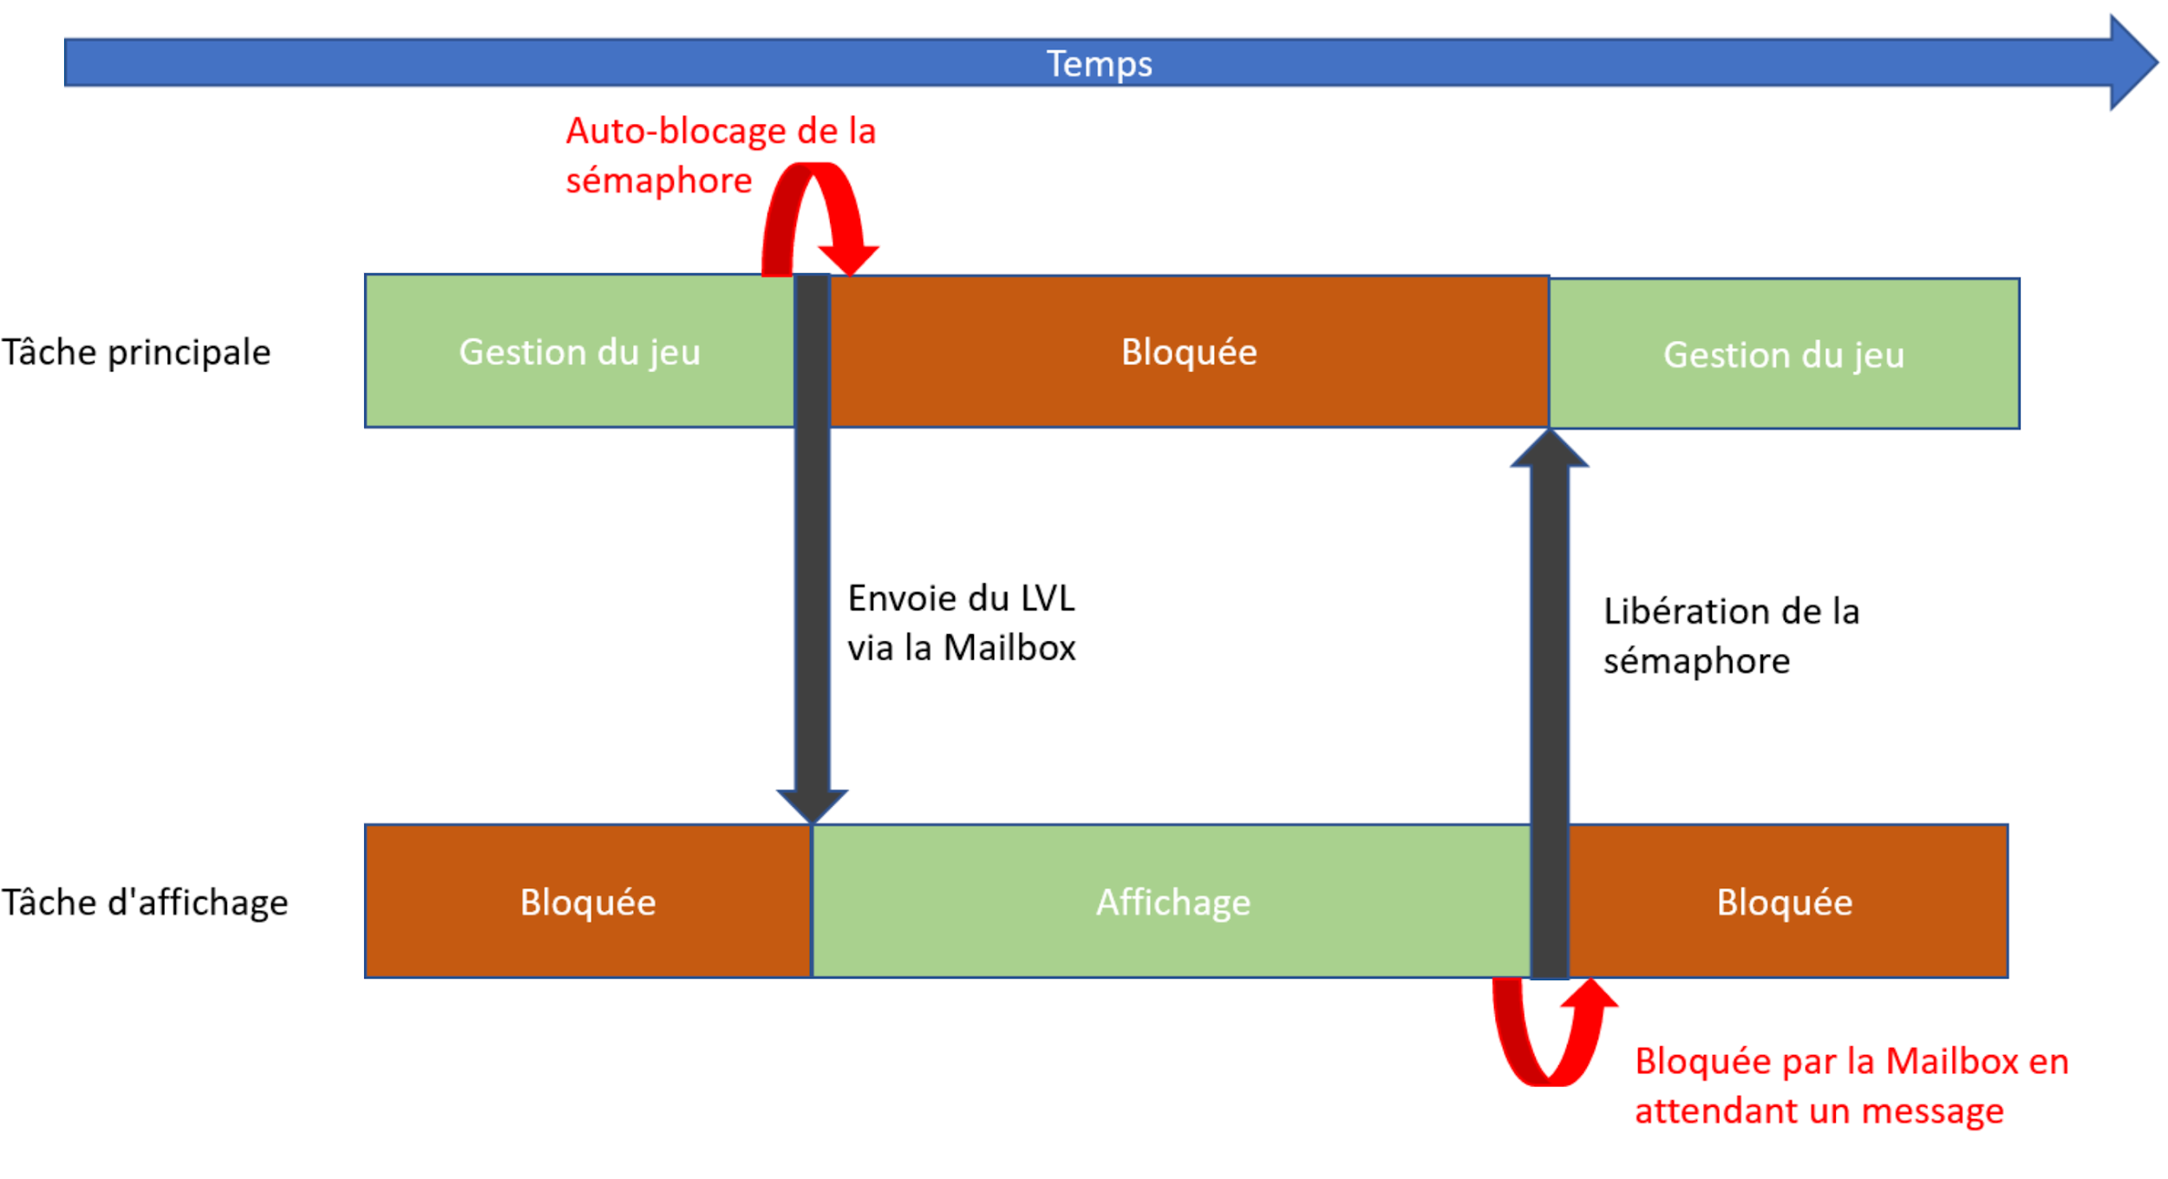
Multitasking

Slide 19
Gestion d’image
Stockage
Gestion de l’affichage real time
> Initialement stockées sur la mini-SD (8GB)
> Accès unique (open - read - close) au lancement du jeu > Stockage dans la SDRAM (1G), dans des buffers 1-D de longueur 3*width*height bytes
> Mémoire utilisée pour les images: 12.5MB
> Ré-affichage de tous les éléments à chaque touch event / nouvelle coordonnée envoyée par l’autre joueur
> DUAL Frame Buffer suffisant pour un rendu rapide sans clignotements (TKSleep de 10ms entre 2 frame-flipping) > Selective copy implémenté mais non utilisé

Slide 20

Fonctionnalité de l’affichage
Gestion de la transparence
Technique du fond vert: Les pixels de code RGB autour 0-255-0 (range de +/- 50) sont ignorés lor de la copie du buffer dans myFrameBuffer
Affichage de “morceaux” d’image
Morceau défini par 4 coordonnées Permet d’implémenter le blocage des streams par les players

Slide 21
Synchronisation des joueurs - Position
Position du joueur
Position de l’autre joueur
> Recalculée après chaque Touch event
> Déplacement vers la position touchée
> Incrément de 4 px sur l’axe principale
> Incrément de 1 px sur l’axe secondaire
> Déplacement direct du joueur à la dernière coordonnée reçue > Update de la position du joueur dans la structure LEVEL > Re-déduction locale du reste de la map (lignes, victoire/défaite) sur base de la nouvelle information
Transmission de la coordonnée à chaque SPI interrupt (20Hz)
Lvl
Flags
X coord.
Y coord.

Slide 22
Synchronisation des joueurs - État
Flags - détaille l’état du joueur
Lvl - synchronise le changement de niveau
= 0 Occupé à jouer
= 1 En pause
= 2 Défaite détectée
= 3 Victoire détectée
= 4 Occupé à sélectionner le niveau > Chaque joueur connaît son flag et le flag de l’autre
> “1 beats 0”: tout évènement (pause/victoire/défaite) est imposé à l’autre > Lorsque l’autre joueur est en pause, le joueur est en attente
> Chaque changement de niveau est imposé l’autre
> Structure LEVEL réinitialisée > Pointeurs vers les nouvelles images ré-instanciés
Lvl
Flags
X coord.
Y coord.

Slide 23
> 7 Conclusion
7.1 Points forts 7.2 Pistes d’amélioration

Slide 24
Points forts
Un design graphique approfondi et thématisé
Une fluidité des déplacements
Une synchronisation et une communication robuste entre les deux players
Gameplay original, jouant sur la coopération
Un large panels de niveaux et de difficultés, faciles et rapides à créer

Slide 25
Pistes d’amélioration
Une utilisation du deuxième coeur de l’HPS pour paralléliser l’affichage de l’image
Une utilisation de l’accéléromètre pour le déplacement
Une accélération hardware de l’affichage
Un stockage hardware des images

